Slide 1
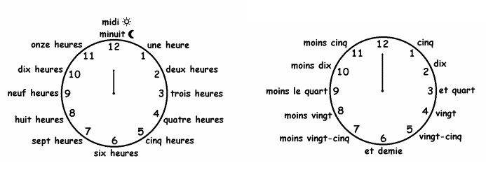
L’heure en Français

Slide 2

………………………………………………………………………………….
Activités
Quelle heure est-il?

Slide 3

……………………………………………………………………………………

Slide 4

……………………………………………………………………………………

Slide 5

……………………………………………………………………………………

Slide 6

……………………………………………………………………………………

Slide 7

……………………………………………………………………………….

